Slide 1
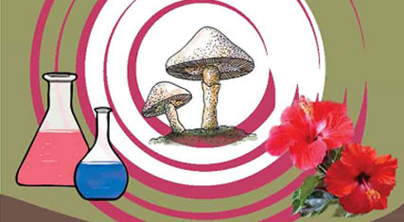
মাল্টিমিডিয়া কনটেন্ট পরিচিতি
স্বাগতম
শিক্ষক পরিচিতি
পরবর্তী পাতা
া
পাঠ পরিচিতি
বিজ্ঞান
শিখনফল
অষ্টম শ্রেনী
উপস্থাপনা
অভিস্রবণের গুরুত্ব
দলগত কাজ
উপসংহার
কৃষ্ণ রায়,সহকারী শিক্ষক,শত্রুজিৎপুর কে পি মাধ্যমিক বিদ্যালয়,মাগুরা সদর,মাগুরা।

Slide 2
HOME
HOME
HOME
আজকের ক্লাসে সবাইকে স্বাগতম

Slide 3
HOME
পরিচিতি
কৃষ্ণ রায়
সহকারী শিক্ষক
শত্রুজিৎপুর কে পি মাধ্যমিক বিদ্যালয়,
মাগুরা

Slide 4
পাঠ পরিচিতি
HOME
শ্রেণী : অষ্টম
বিষয় : বিজ্ঞান
অধ্যায়: ৩য়
সময় : ৪5 মিনিট
তারিখ : ২১/09/2021

Slide 5
শিখনফল
HOME
এই পাঠ শেষে শিক্ষার্থীরা ---
১। অভিস্রবণ কী তা বলতে পারবে
২। একটি পরীক্ষার মাধ্যমে অভিস্রবণ প্রক্রিয়া ব্যাখ্যা করতে পারবে
৩। অভিস্রবণের গুরুত্ব বর্ণনা করতে পারবে।

Slide 6
HOME
ছবিতে আমরা কী দেখছি ?
Notes:
শিক্ষার্থীদেরকে বিভিন্ন প্রশ্নের মাধ্যমে পাঠ শিরোনাম বের করা যেতে পারে। যেমন – গাছটি সবুজ পাতায় ভরে যাওয়ার কারণ কী?

Slide 7
HOME
অভিস্রবণ

Slide 8
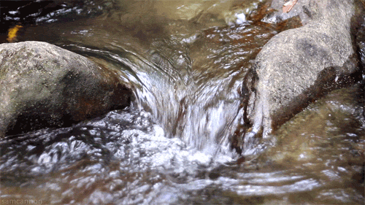
HOME
পানি অধিক পরিমাণ থেকে কম পরিমাণের দিকে ধাবিত হয়।
ছবিতে আমরা পানির কী ধর্ম দেখতে পাচ্ছি ?
Notes:
সাধারণ উদাহরণের মাধ্যমে অভিস্রবণ প্রক্রিয়া ব্যাখ্যা করা যেতে পারে।

Slide 9
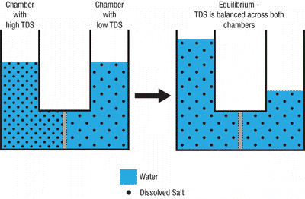
HOME
অভিস্রবণ কী?
পানি
অর্ধভেদ্য পর্দা
দ্রবীভূত চিনি

Slide 10
অর্ধভেদ্য পর্দা
HOME
ক
চাপ
অর্ধভেদ্য পর্দা
খ
লবনযুক্ত পানি
পানি
গ
একই দ্রাবক বিশিষ্ট দুটি ভিন্ন ঘনত্বের দ্রবণ একটি অর্ধভেদ্য পর্দা দ্বারা পৃথক থাকলে দ্রাবক অনু কম ঘনত্বের দ্রবণ থেকে বেশি ঘনত্বের দ্রবণের দিকে ব্যাপিত হওয়াটাই হলো অভিস্রবণ।

Slide 11
HOME

Slide 12
HOME
কিসমিসের সাহায্যে অভিস্রবণ পরীক্ষা
শুকনা কিসমিস
৫/৬ ঘন্টা পর
ফুলে উঠল
অভিস্রবণ প্রক্রিয়া
Notes:
শ্রেণিকক্ষে কয়েকটি কিসমিস, একটি পাত্র ও কিছূ পানি সরবরাহ করে শিক্ষার্থীদের দ্বারা অভিস্রবণ প্রক্রিয়ার পরিক্ষণটি করানো যেতে পারে।

Slide 13
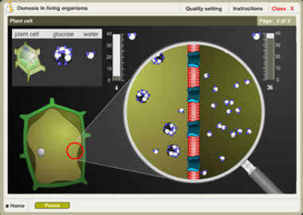
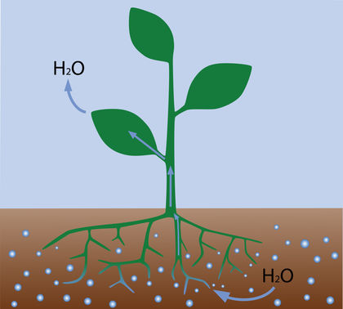
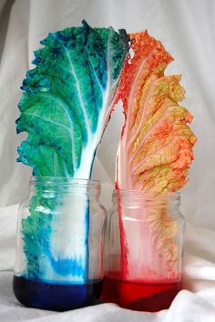
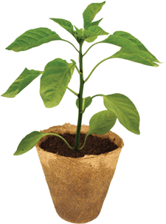
HOME
অভিস্রবণের গুরুত্ব
?
এ প্রক্রিয়ায় প্লাজমাপর্দা দিয়ে খনিজ লবণ কোষে প্রবেশ করে
?
এর দ্বারা উদ্ভিদ মাটি থেকে পানি ও খনিজ লবণ শোষণ করে
?
অভিস্রবণ প্রক্রিয়া দ্বারা উদ্ভিদ ও প্রাণীকোষে রসস্ফীতি ঘটে
?
কান্ড ও পাতাকে সতেজ এবং খাড়া রাখতে সাহায্য করে
?
ফুলের পাঁপড়ি বন্ধ ও খুলতে সাহায্য করে
?
অভিস্রবণের মাধ্যমে প্রাণীর অন্ত্রে খাদ্য শোষিত হতে পারে

Slide 14
দলগত কাজ
HOME
দল (ক)
অভিস্রবণ ছাড়া উদ্ভিদে পানি শোষণ সম্ভব নয় – ব্যাখ্যা কর।
দল (খ)
আমাদের অস্তিত্ব রক্ষায় অভিস্রবণ অত্যাবশ্যক – আলোচনা কর।
দল (গ)
অভিস্রবণও এক প্রকার ব্যাপন – ব্যাখ্যা কর।

Slide 15
HOME
মূল্যায়ন
১। অভিস্রবণ কী ?
২। অভিস্রবণ প্রক্রিয়ায় দ্রাবক একই হতে হয় কেন ?
৩। কিসমিসকে পানিতে ভিজিয়ে রাখলে তা ফুলে উঠে কেন?
৪। অভিস্রবণ একমাত্র তরলের ক্ষেত্রে ঘটে কেন ?
৫। কিসমিস খেতে মিষ্টি লাগে কেন ?
৬। অর্ধভেদ্য পর্দা কী ?
Notes:
মূল্যায়নের মাধ্যমে জ্ঞানমূলক ও অনুধাবণমূলক প্রশ্নোত্তরের চর্চা করানো যেতে পারে।

Slide 16
HOME
বাড়ির কাজ
অভিস্রবণ প্রক্রিয়ার পাঠটি ভালোভাবে পড় এবং ০৫ টি বহু-নির্বাচনি প্রশ্ন তৈরি কর।

Slide 17
উপসংহার
HOME
ধন্যবাদ
সবাইকে
CLOSE

